Slide 1
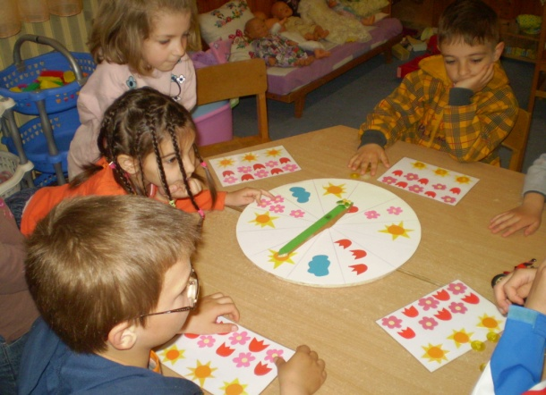
Játsszunk matematikát! - gondolkodási készségek fejlesztése az óvodában.
Készítette: Borsiné Csontos Ilona óvodavezető h.
Hódmezővásárhelyi Egyesített Óvoda
Pál utcai Tagintézmény
2015. október 07.

Slide 2
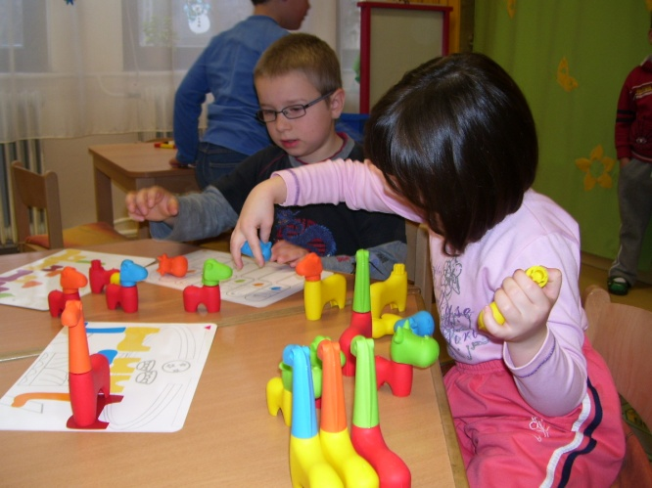
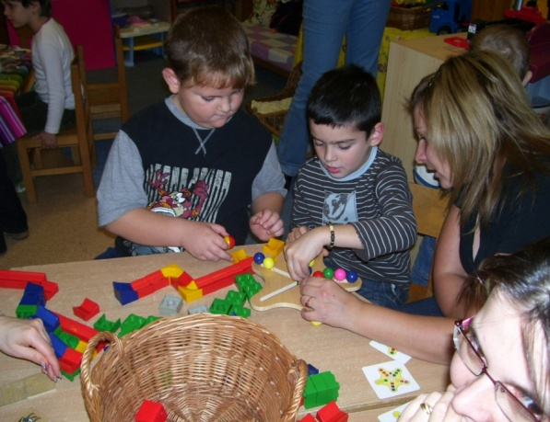
Az óvodás gyermekek legfőbb tevékenysége a JÁTÉK.
Cselekedtetés, próbálkozás, kísérletezés
Több érzékszerv bevonása az ismeretszerzésbe
Problémahelyzetek biztosítása
Komplex, kötetlen
képességfejlesztés

Slide 3
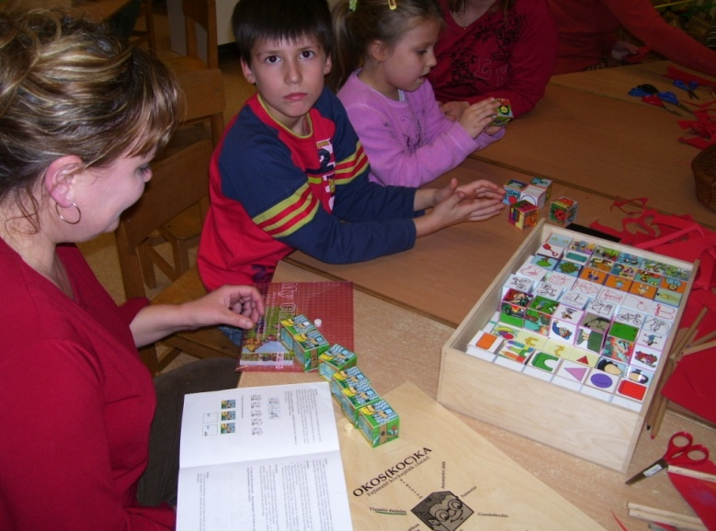
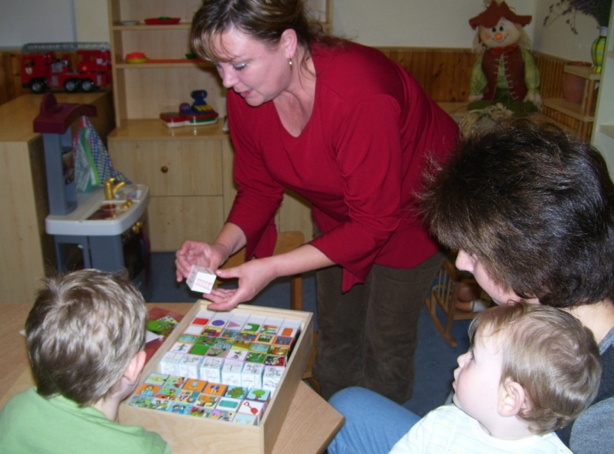
Matematikai nevelés
Szabad játék
Irányított játék
Kezdeményezés
Kötött foglalkozás
Egyéb tapasztalatszerzés

Slide 4
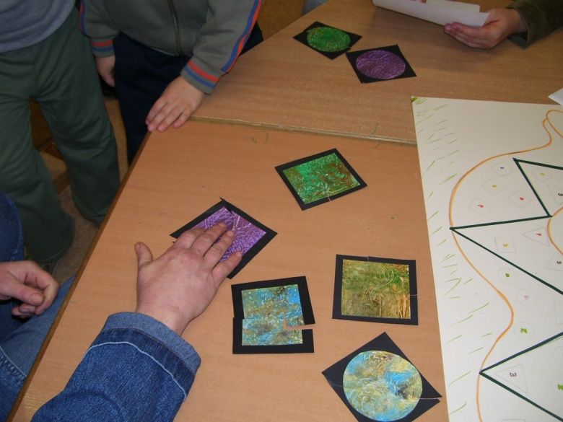
Elvek az óvodai matematikai nevelésben
Felfedezésekhez juttatás
Lehessen téveszteni, hibázni
Eredményeket ki tudják fejezni
Életkori, egyéni sajátosságok figyelembe vétele
Motiváció, aktivitás
Differenciálás
SIKERÉLMÉNY

Slide 5
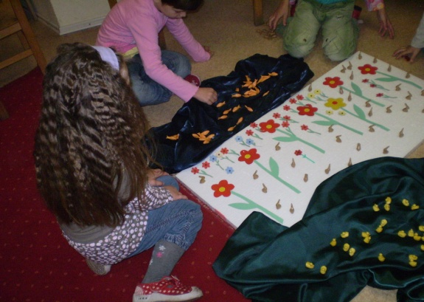
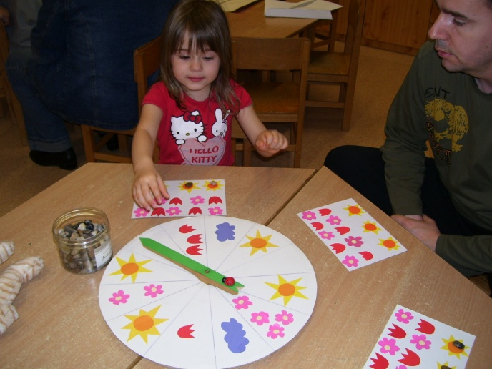
Matematikai játékok csoportosítása
Számfogalom megalapozása (mechanikus számlálás, mennyiségfogalom)
Halmazalkotás
Relációk
Geometriai tapasztalatszerzések

Slide 6
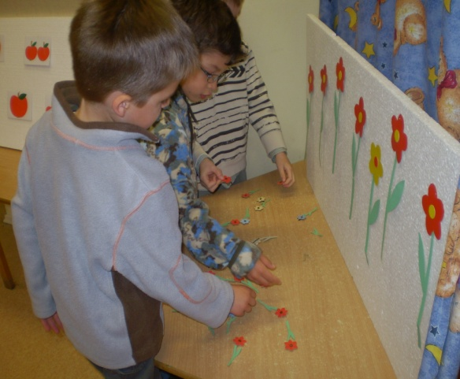
Számlálás
Számosság
Sorszámok
Számképek
Számjegyek
Mérés
Elemi műveletek

Slide 7
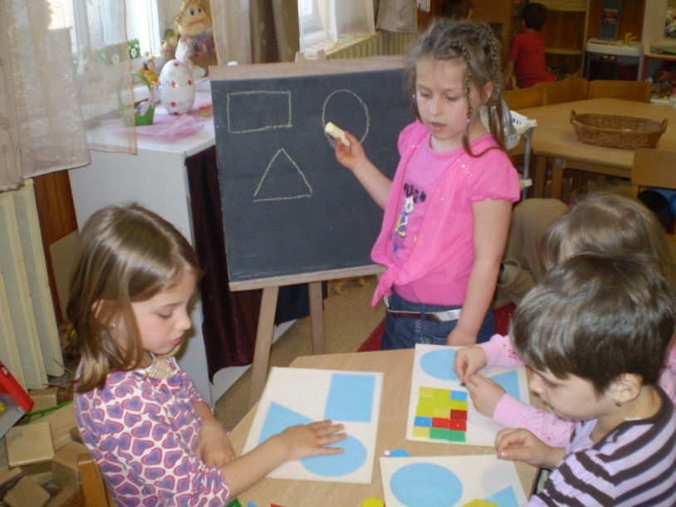
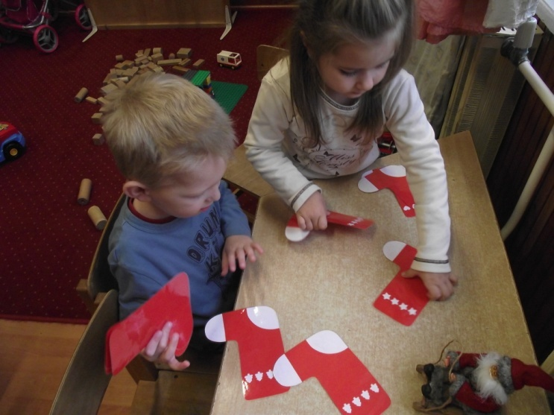
Halmazalkotás
Halmazok képzése, számosság megállapítása
Halmazok összehasonlítása tulajdonság szerint
Halmazok elemeinek szétválogatása (szín, forma, alak, stb.), bontás részhalmazokra

Slide 8
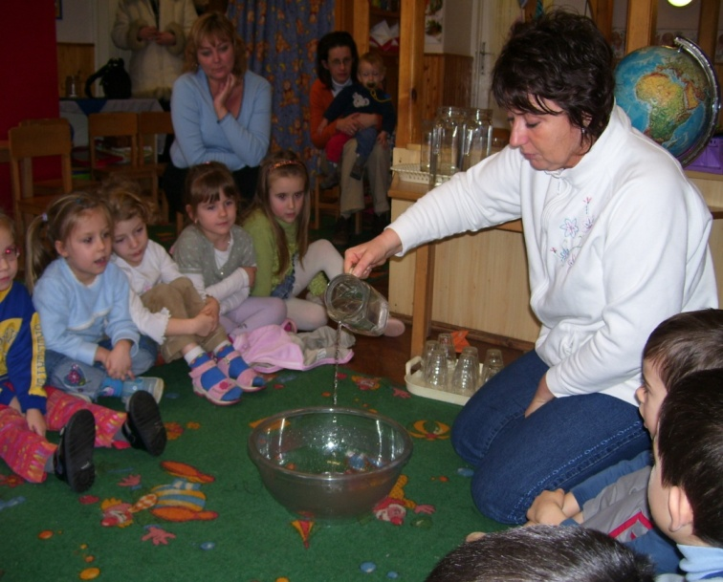
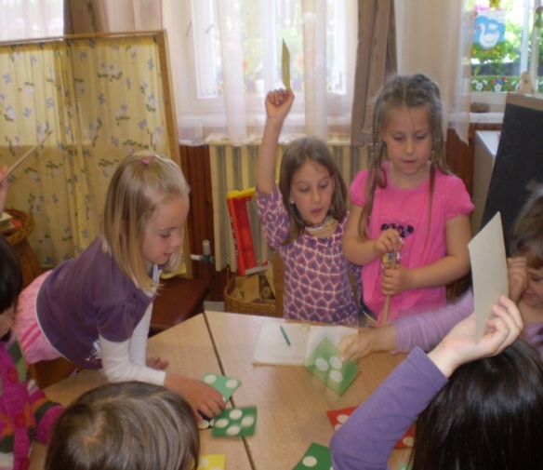
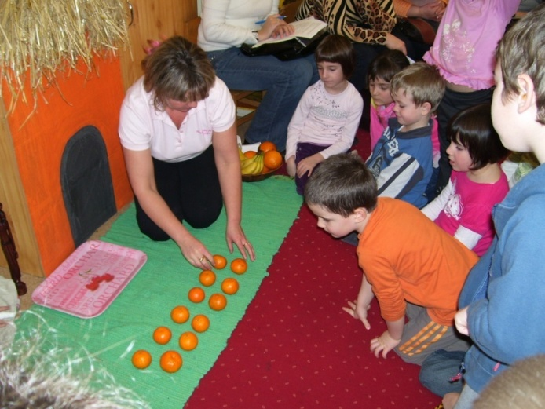
Halmazalkotás
Halmaz elemeinek sorba rendezése, számlépcső
Halmazok összemérése (több, kevesebb, ugyanannyi)
Halmazok egyesítése, tulajdonságok változtatása (hozzátétel, elvevés, ugyanannyivá tétel), ítéletek

Slide 9
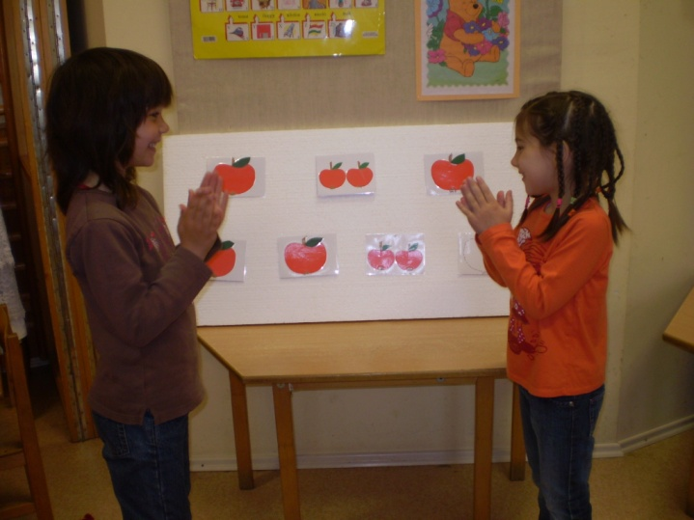
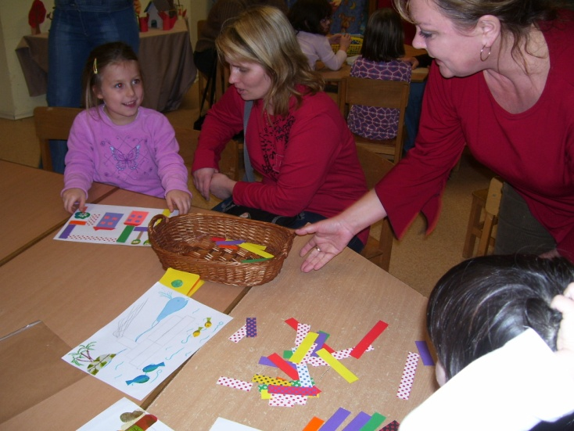
Relációk
Mérések különböző egységekkel
Elemek sorba rendezése, sorozatok
Kis számok összkép alapján (0,1,2,3)
Tapasztalatok a darabszám változásairól

Slide 10
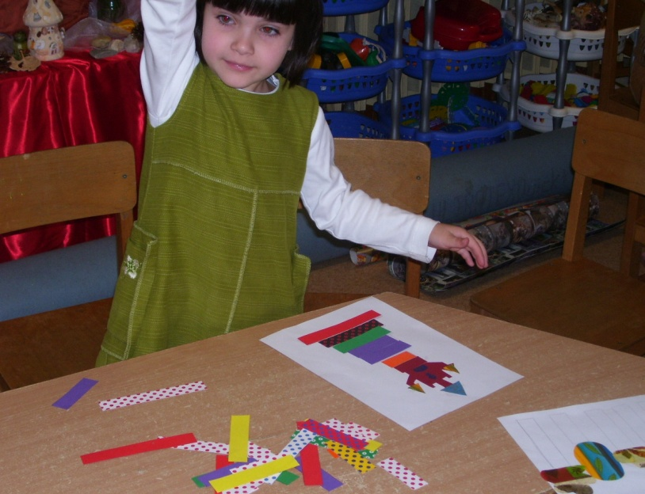
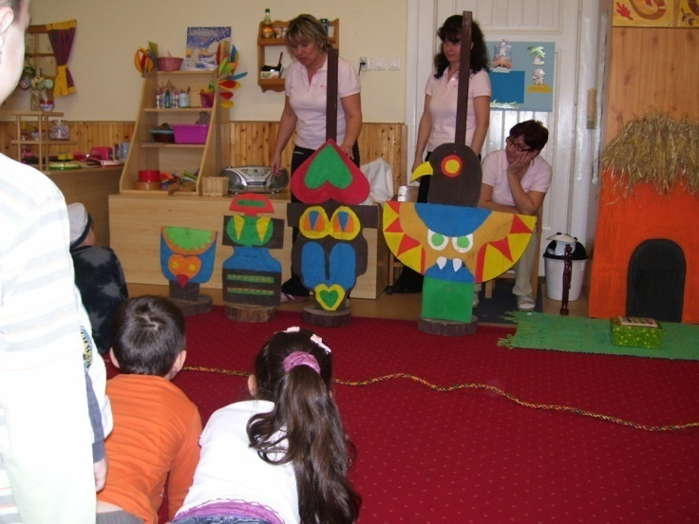
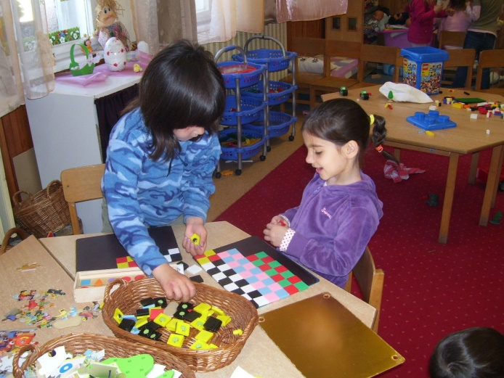
Relációk

Slide 11
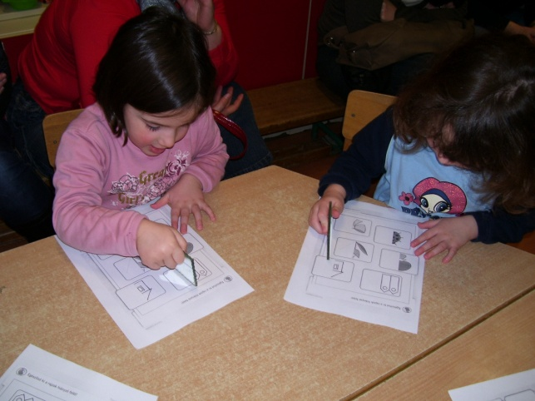
Geometriai tapasztalatszerzések
Építések, alkotások szabadon és másolással
Tevékenységek tükörrel
Tájékozódás a térben (testtudat, irányok, névutók)
Tájékozódás a síkban (zárt és nyitott alakzatok, labirintus
Geometriai alakzatok: kör,
téglalap, négyzet, háromszög
Testek.

Slide 12
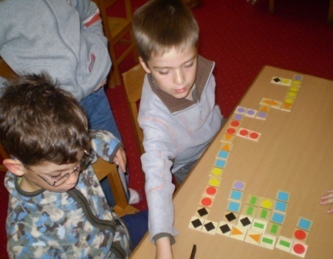
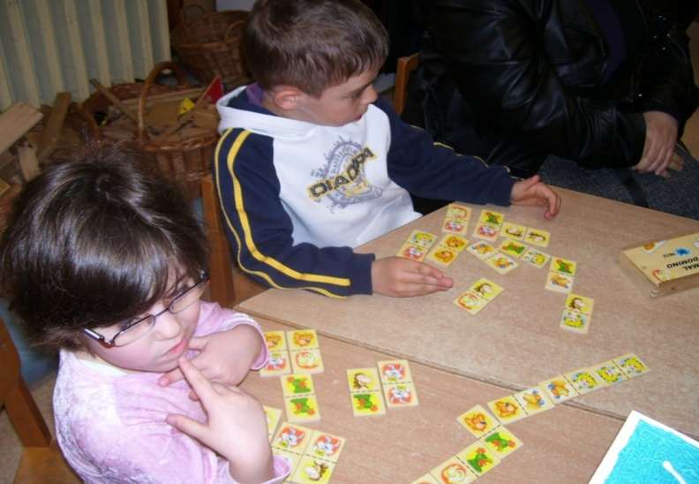
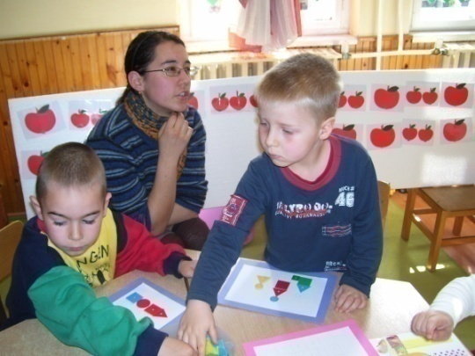
Tájékozódás a síkban (zárt és nyitott alakzatok, labirintus
Geometriai alakzatok: kör,
téglalap, négyzet, háromszög
Testek

Slide 13
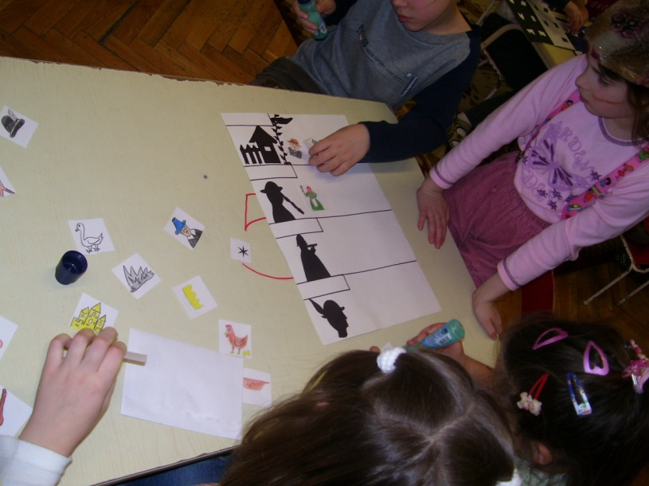
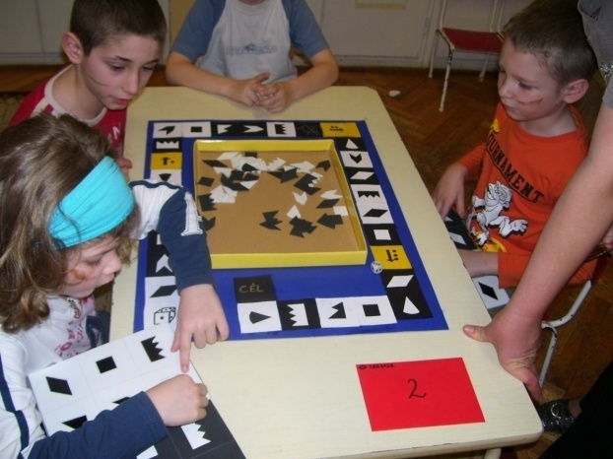
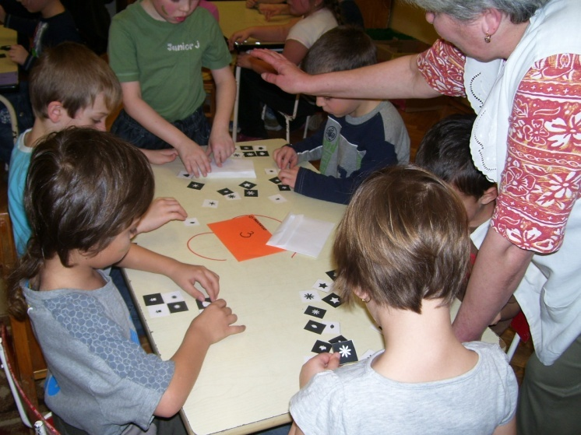
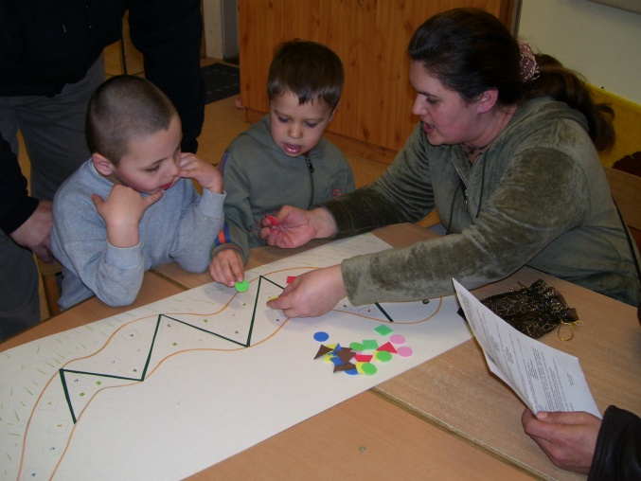

Slide 14
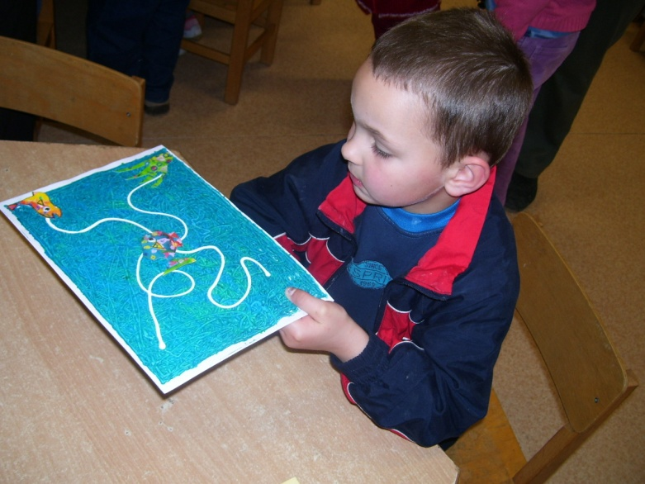
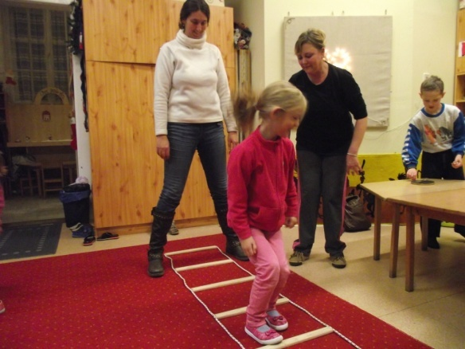
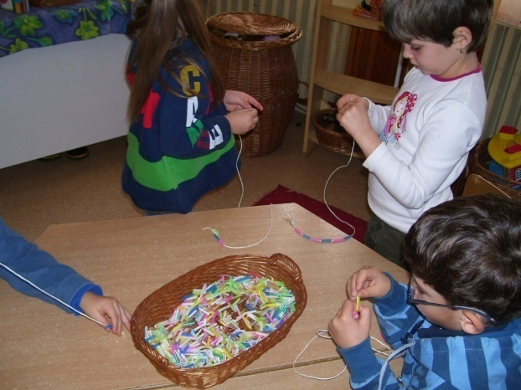
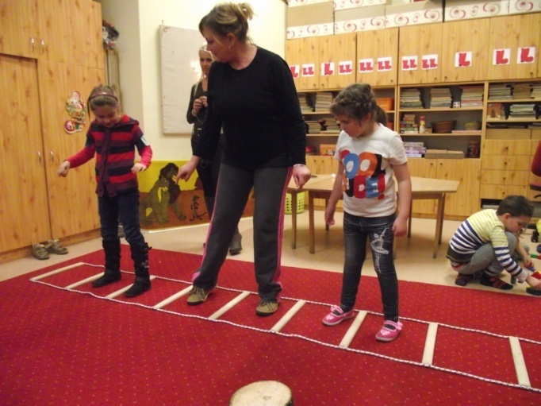
Tapasztalatszerzés mozgás közben

Slide 15
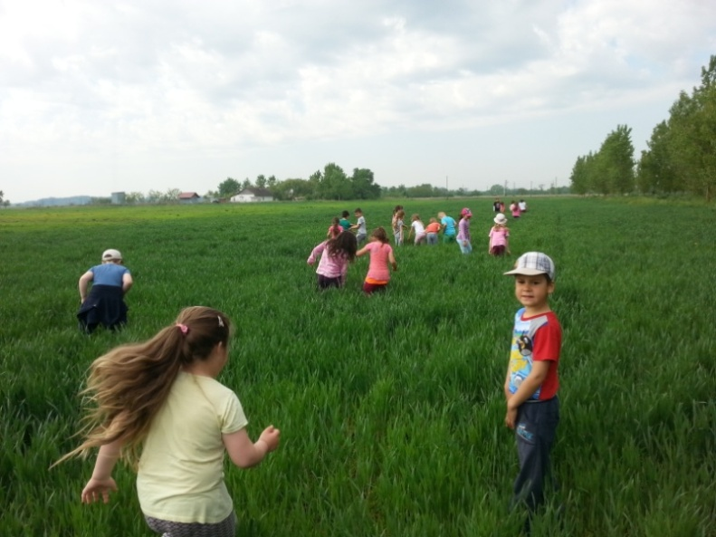
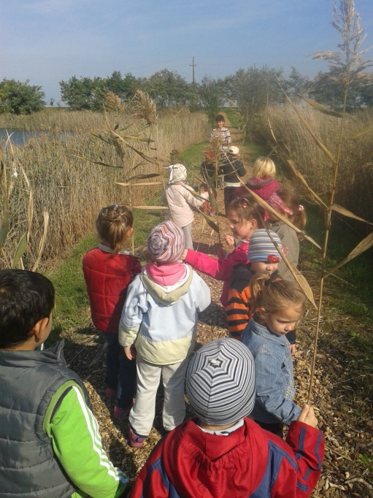
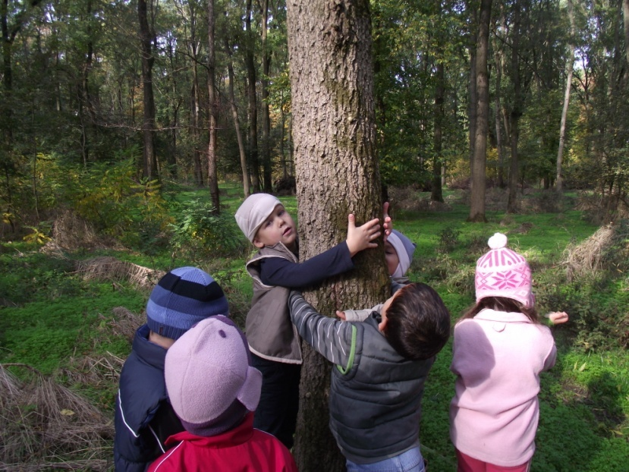
Matematikai tapasztalatszerzés a természetben

Slide 16
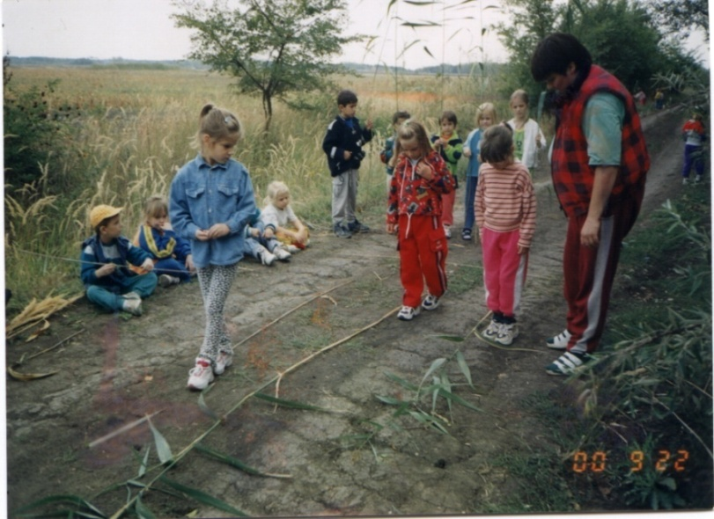
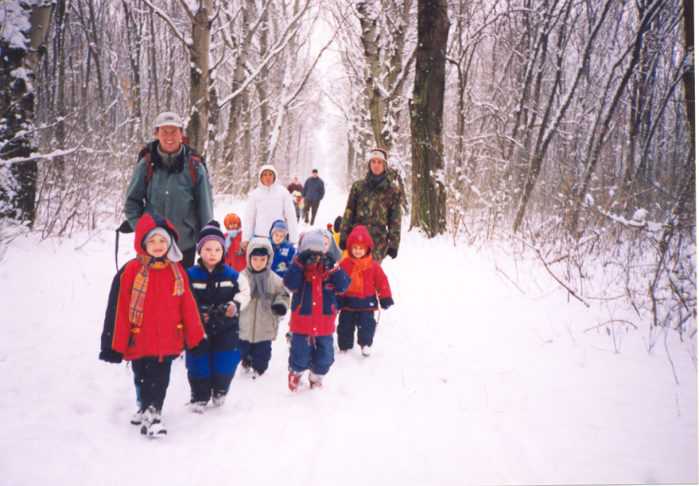
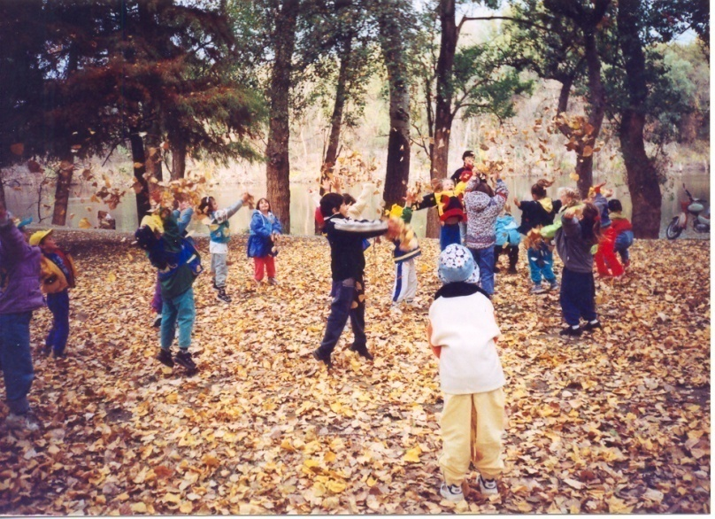
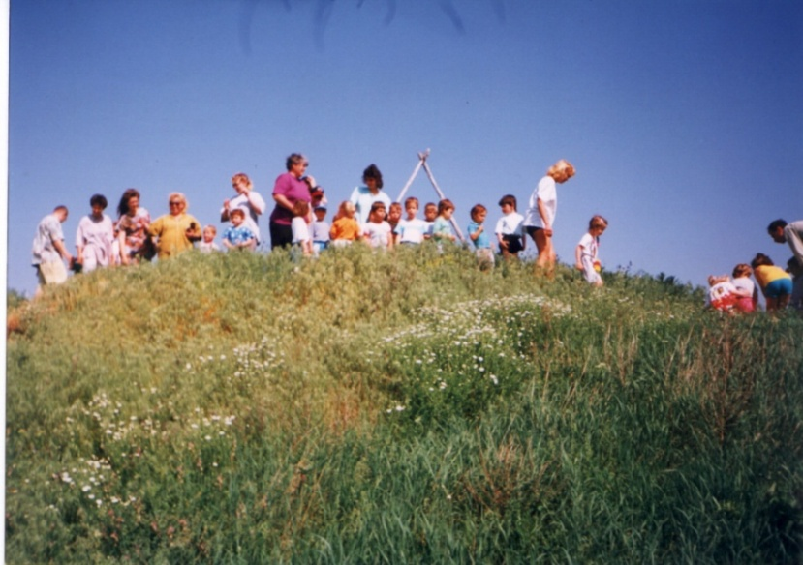
Matematikai tapasztalatszerzés a természetben

Slide 17
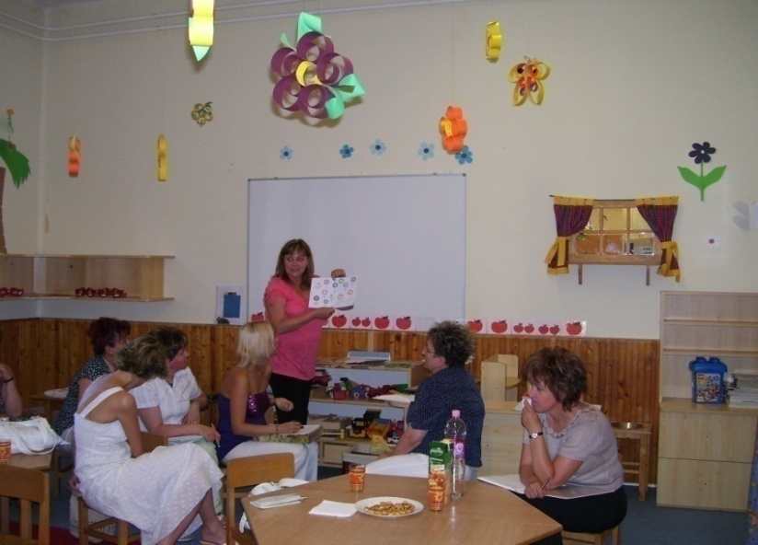
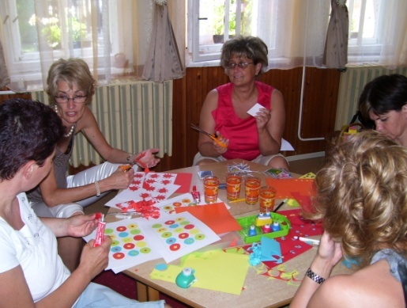
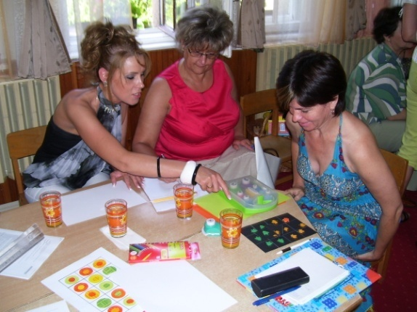
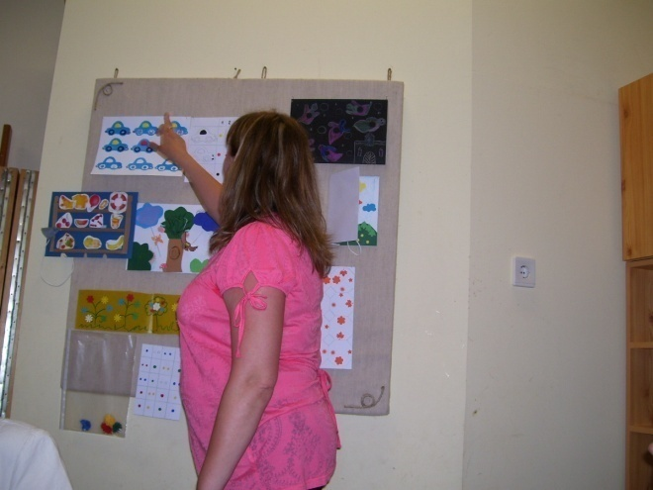
Szakmai műhelymunka

Slide 18
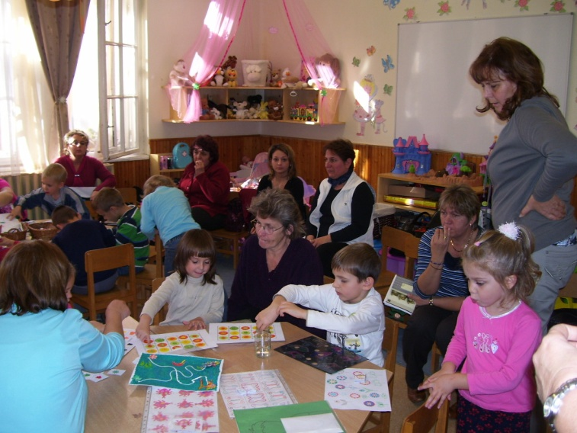
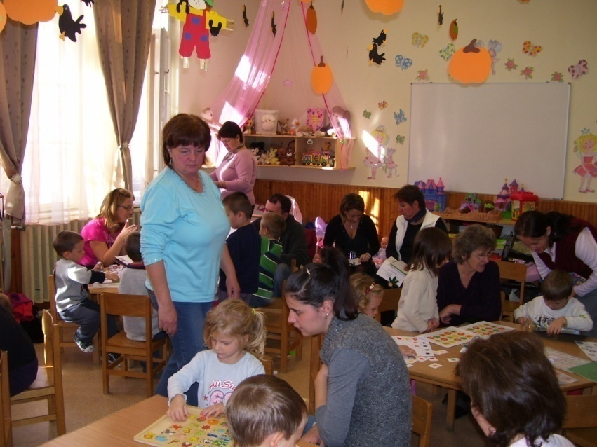
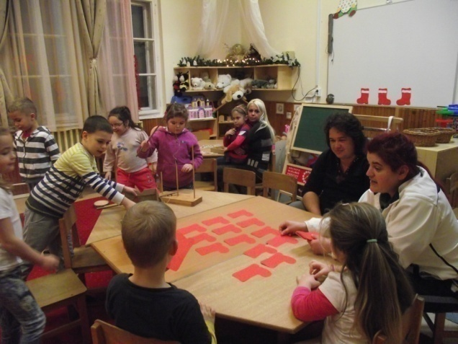
Játszó-klub

Slide 19
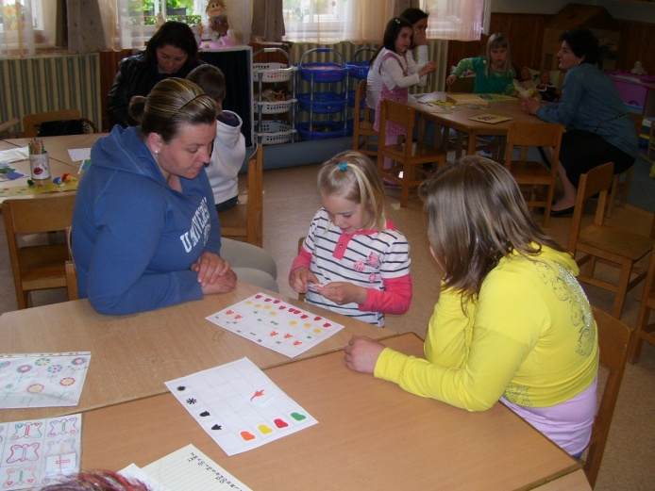
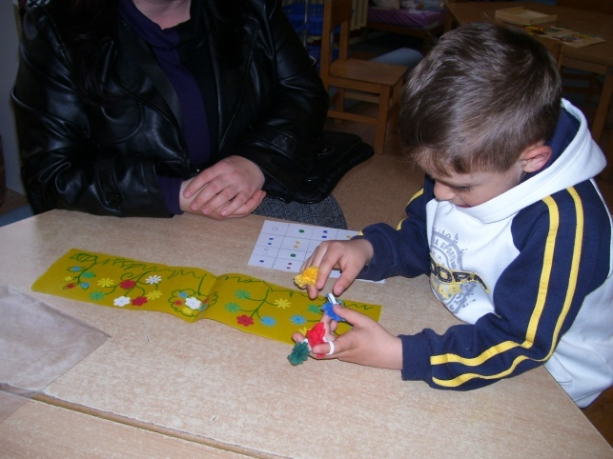
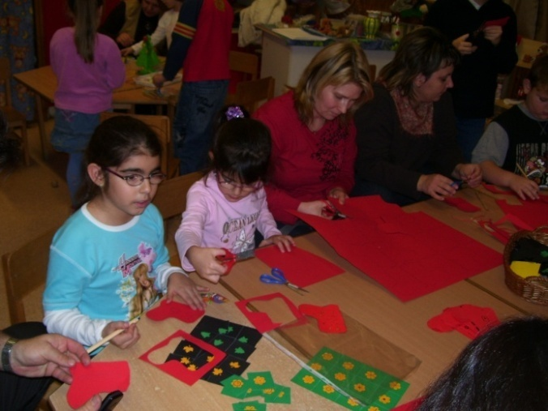
Játszó-klub

Slide 20
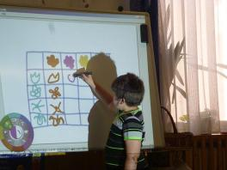
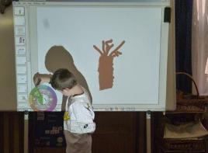
IKT alkalmazási lehetőségei az óvodában
Foglalkozásokon szemléltetés – képek, video-felvételek, zene
Foglalkozásokon – fejlesztő feladatok
Egyéni fejlesztési feladatok

Slide 21





Varázsdoboz, Manó sorozat, Tarkabarka informatika, logopédiai és fejlesztő programok

Slide 22
Felhasznált irodalom:
Lukács Józsefné – Ferencz Éva: A játék nem csak játék!? Flaccus Kiadó, Budapest, 2010.
Józsa Krisztián : DIFER A számolás fejlesztése 4-8 éves életkorban. Mozaik Kiadó, Szeged, 2014.
Villányi Györgyné: Játék a matematika? - Matematikai játékok gyűjteménye óvodapedagógusoknak . Tárogató Kiadó, Budapest, 2010.

